Slide 1

Мурашов Леонид 8-977-710-74-05 vk.com/leonid1576
Автоматизация создания алгоритмов динамического и устойчивого движения роботов с помощью обучения с подкреплением

Slide 2
Мурашов Леонид 8-977-710-74-05 vk.com/leonid1576
Автоматизация создания алгоритмов динамического и устойчивого движения роботов с помощью обучения с подкреплением

Slide 3
Мурашов Леонид 8-977-710-74-05 vk.com/leonid1576
Обучение с подкреплением в задаче движения роботов

Slide 4
Мурашов Леонид 8-977-710-74-05 vk.com/leonid1576
Reinforcement Learning в задаче движения роботов

Slide 5
Мурашов Леонид 8-977-710-74-05 vk.com/leonid1576
RL в задаче движения роботов

Slide 6
Что такое RL?
Что такое RL?

Slide 7
Что такое RL?
Reinforcement Learning
/
Обучение с подкреплением

Slide 8
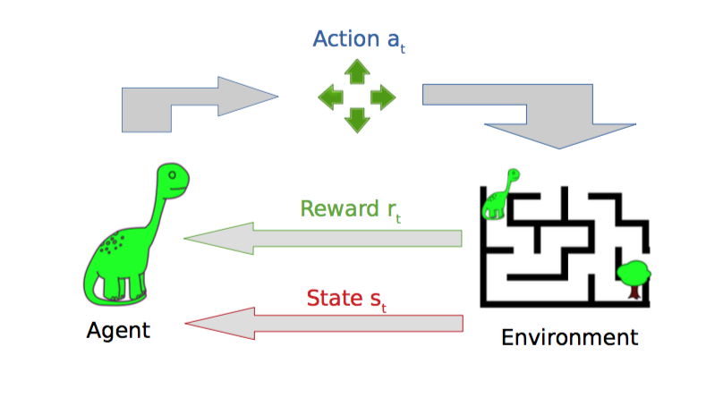
Что такое RL?

Slide 9
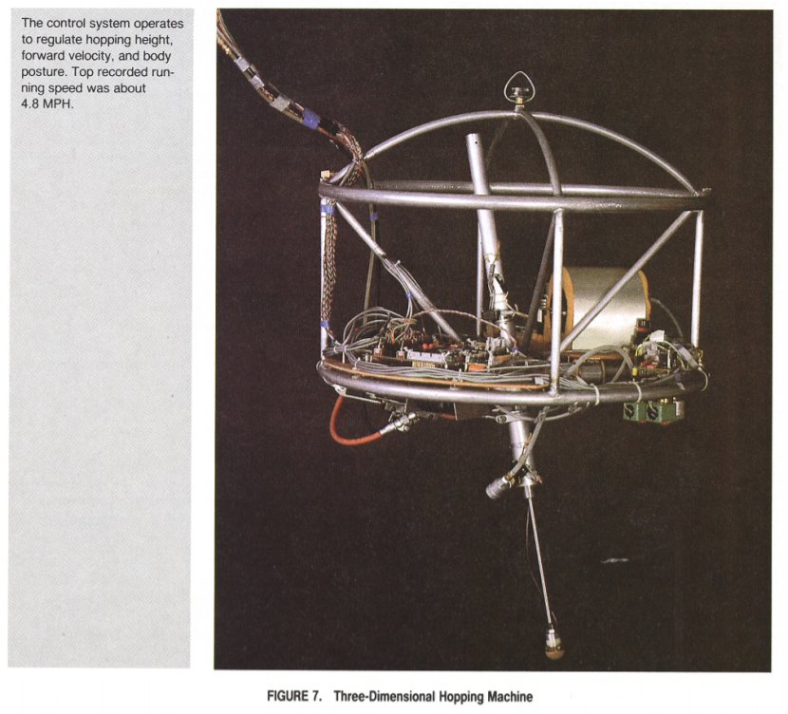
Зачем это нужно?
Legged Robots That Balance
By Marc Raibert

Slide 10

Зачем это нужно?
Legged Robots That Balance
By Marc Raibert

Slide 11
Зачем это нужно?
Legged Robots That Balance
By Marc Raibert

Slide 12
Зачем это нужно?
Legged Robots That Balance
By Marc Raibert

Slide 13
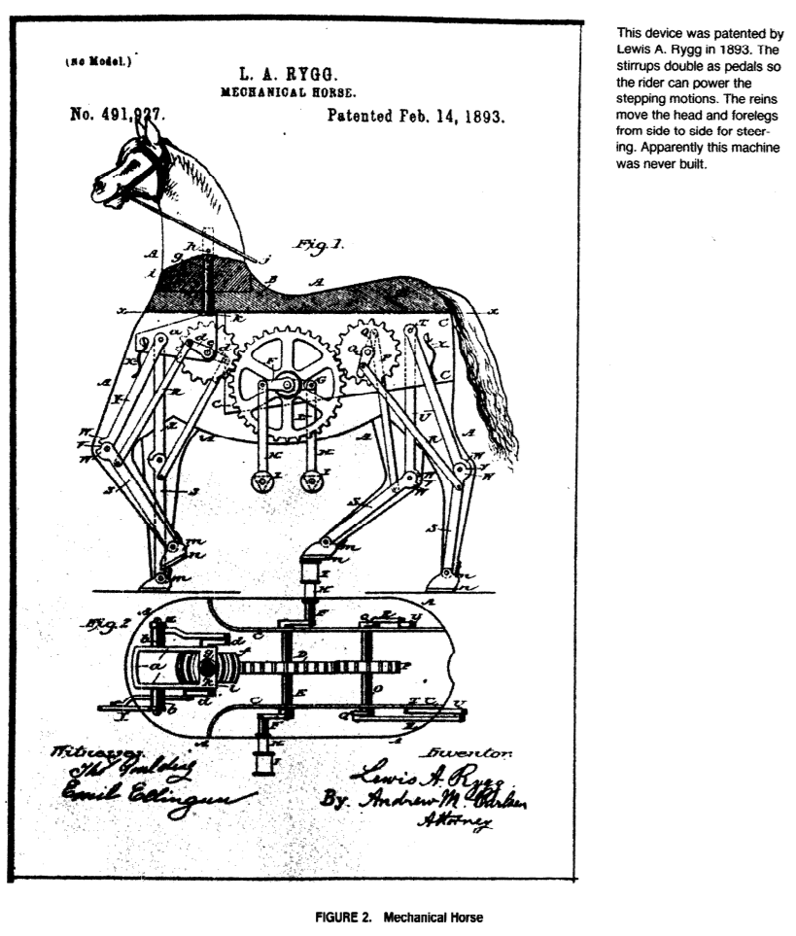
Зачем это нужно?

Slide 14
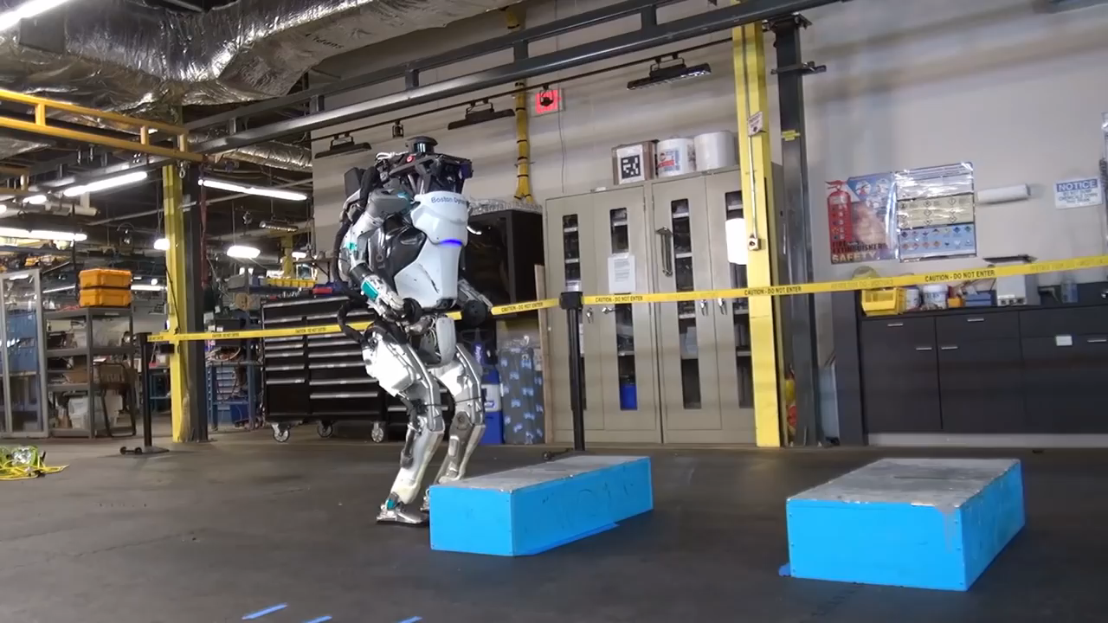
Зачем это нужно?

Slide 15
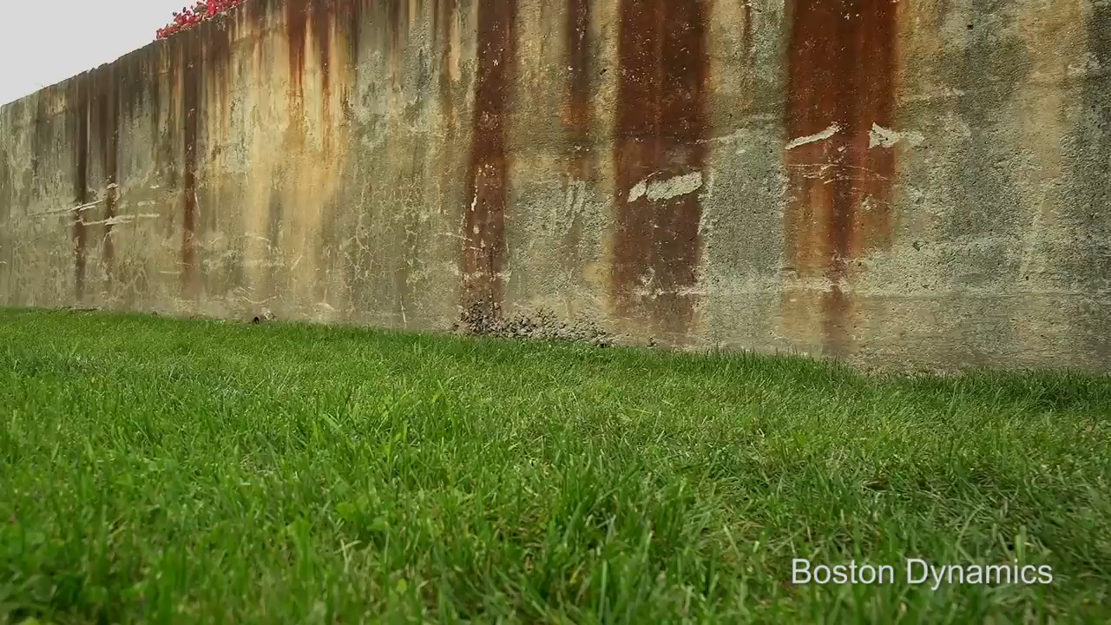
Зачем это нужно?

Slide 16

Зачем это нужно?

Slide 17
Что будем делать?
Робот

Slide 18
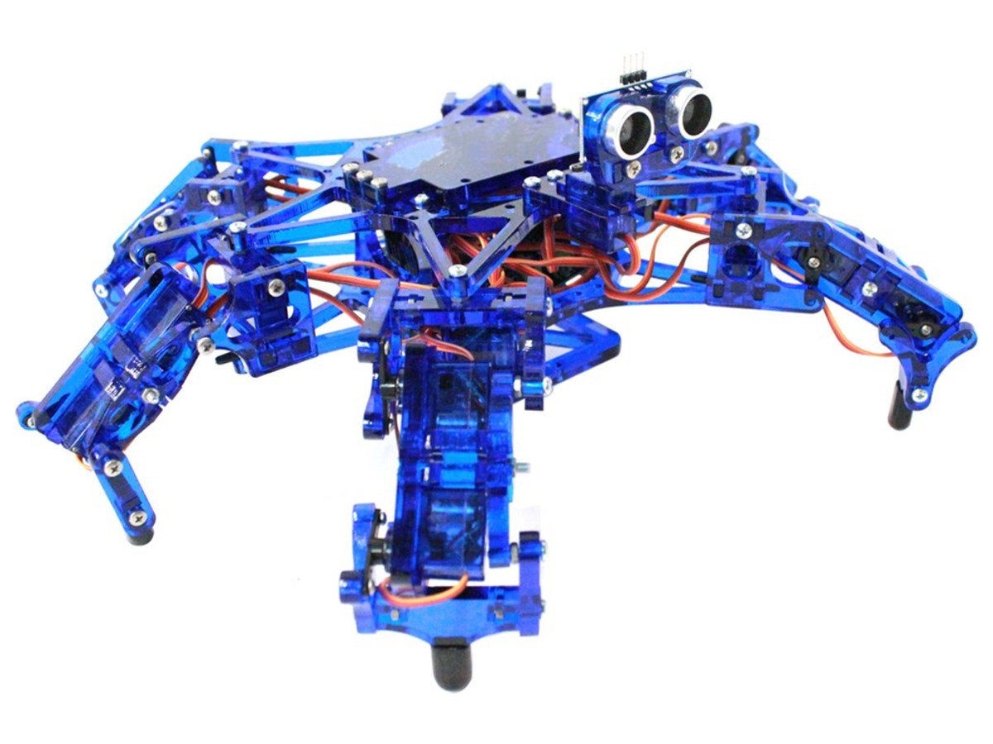
Что будем делать? Робот

Slide 19
Что будем делать?
Стек технологий

Slide 20

Что будем делать? Стек
Фреймворк для работы с машинным обучением

Slide 21
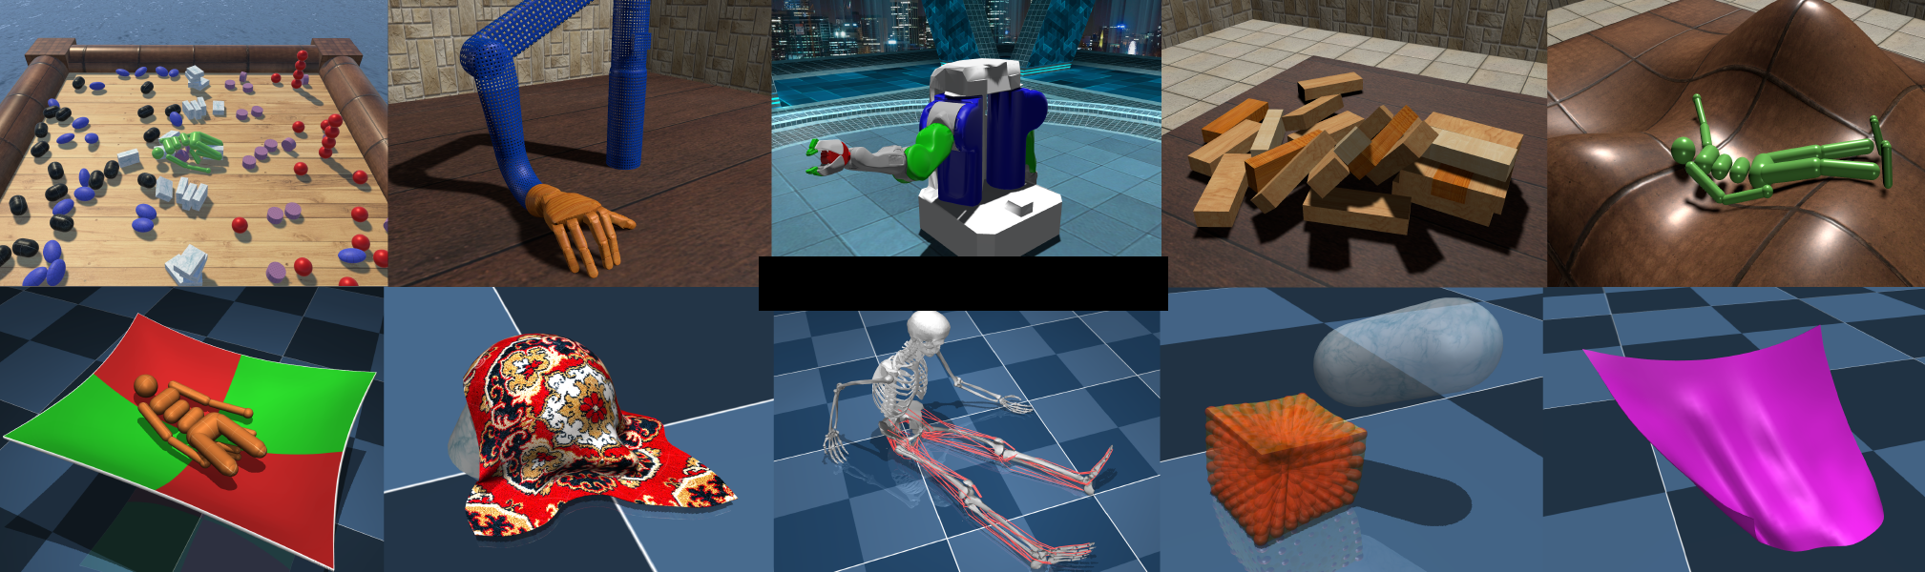
Что будем делать? Стек

Slide 22
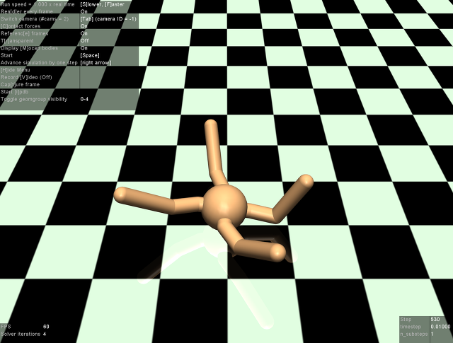
Что будем делать? Стек
gym.openai.com/envs/Ant-v2/

Slide 23
Что будем делать?
Материалы

Slide 24

Что будем делать? Материалы
dlschool.org

Slide 25

Что будем делать? Материалы
https://spinningup.openai.com

Slide 26

Что будем делать?

Slide 27
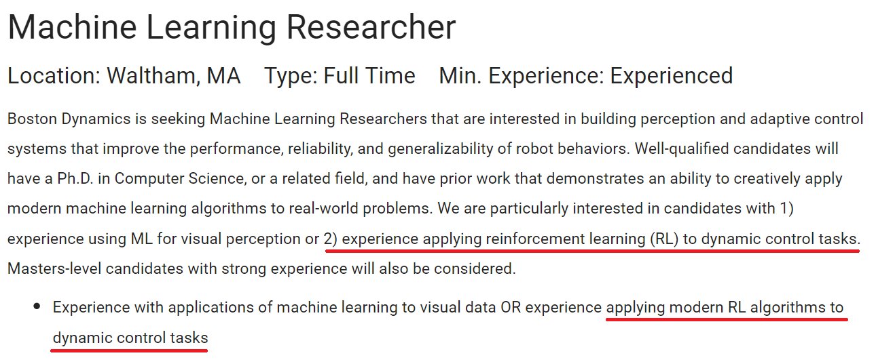
Зачем это нужно?
bostondynamics.com/jobs

Slide 28
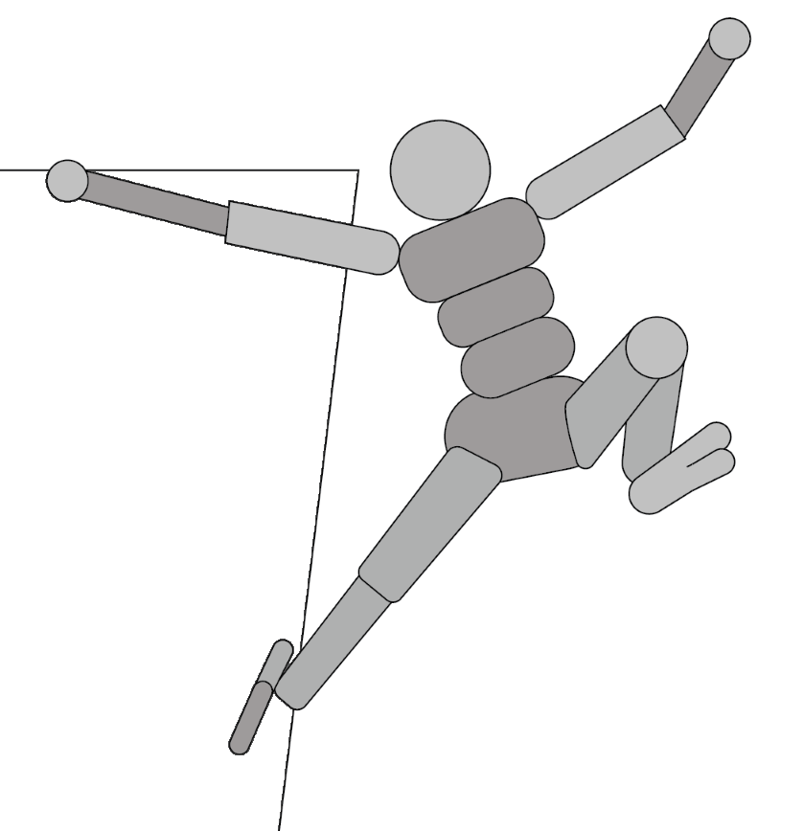
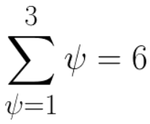
Начальные навыки?
Умение программировать (желательно Python)
Умеренное знание математики (производные)
Не пугает:

Slide 29

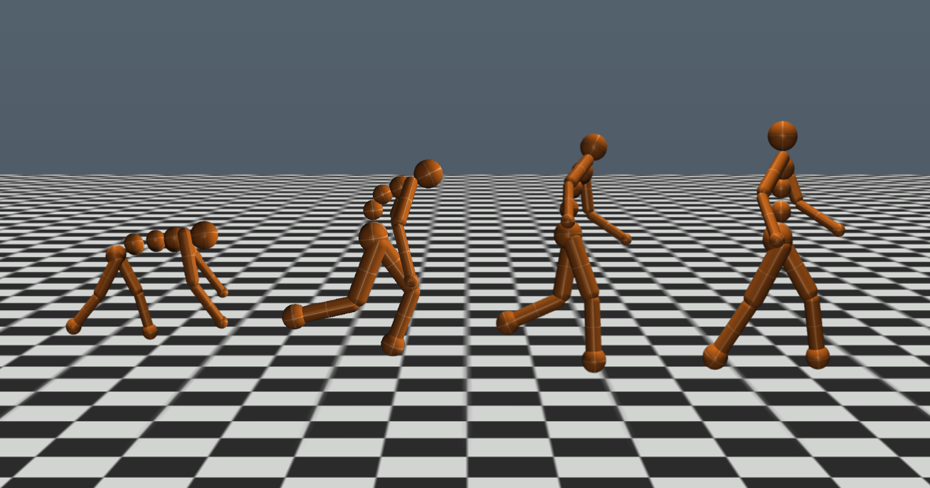
Python
TensorFlow
RL в задача динамического контроля роботов
(возможно) работа с Google Cloud
После проекта:

Slide 30
Мурашов Леонид 8-977-710-74-05 vk.com/leonid1576
Автоматизация создания алгоритмов динамического и устойчивого движения роботов с помощью обучения с подкреплением

